Slide 1

第九章 多元函数的微分学
1
多元函数极值
§9.8
多元函数的极值
2
极值的必要条件
3
极值的充分条件
4
3
最大值和最小值

Slide 2
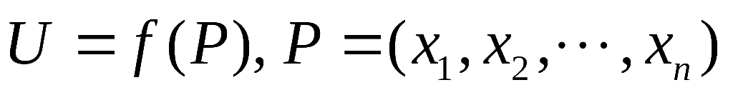
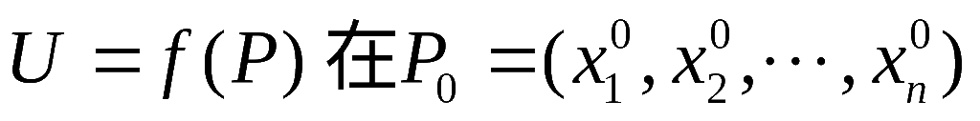
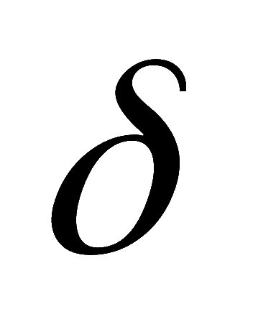
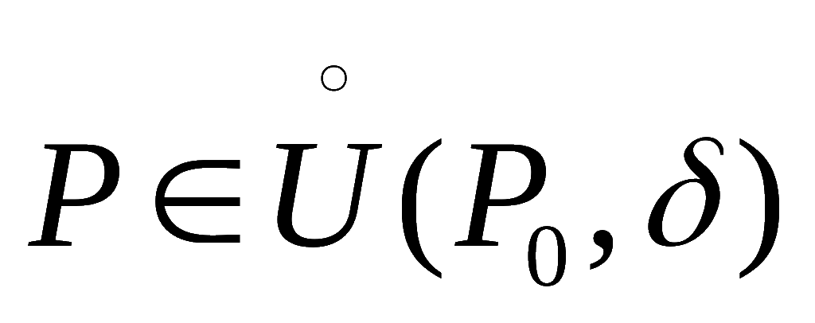
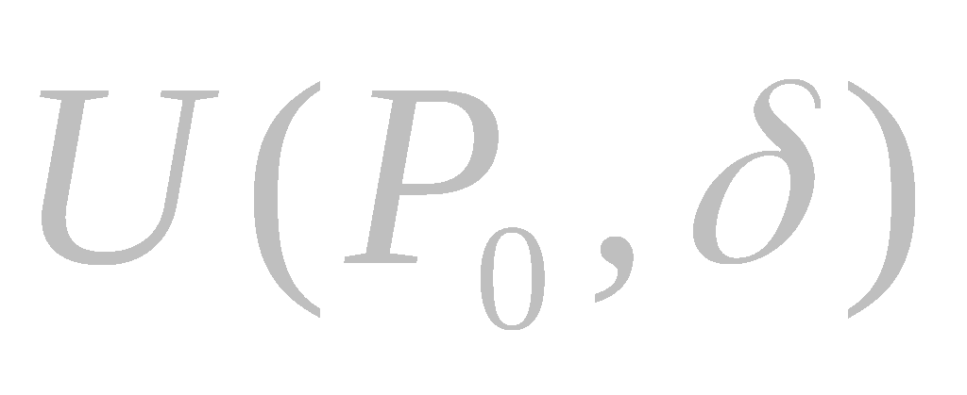
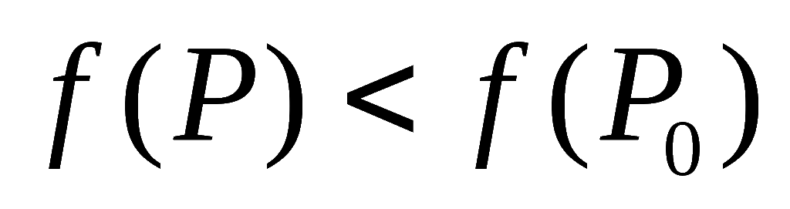
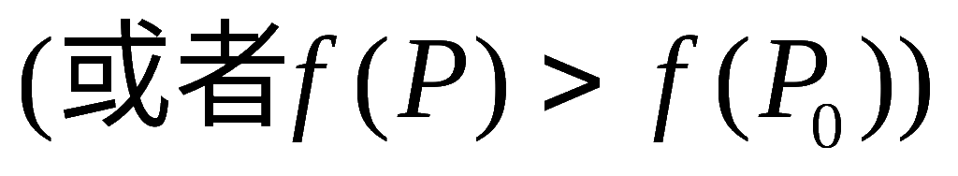
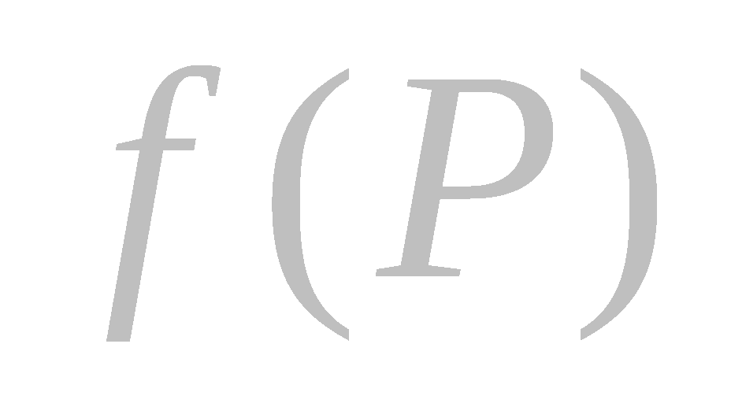
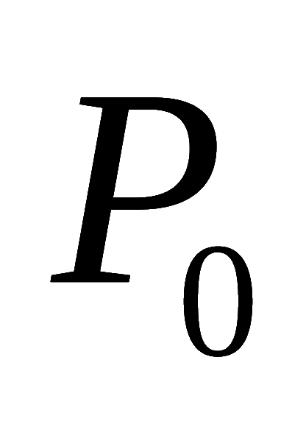
1.多元函数极值的概念
在这一节中我们应用偏导数来讨论多元函数的极值问题。首先将一元函数的极值概念推广到多元函数：
若函数
的某个 邻域
有定义，且对一切
有：
则称函数 在点 有严格的极大（或者极小）值，
称点
为严格的极大（或者极小）值点。

Slide 3






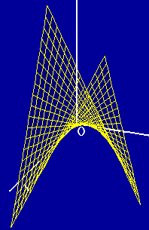

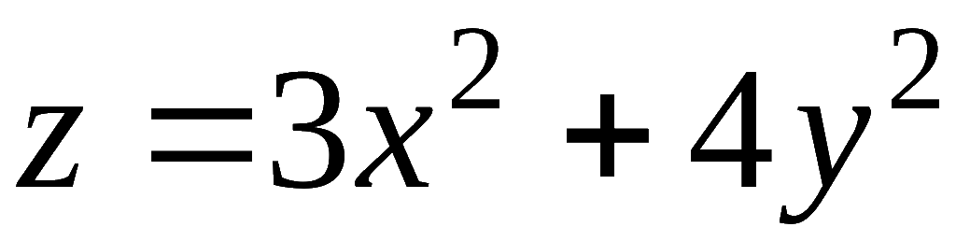
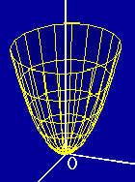
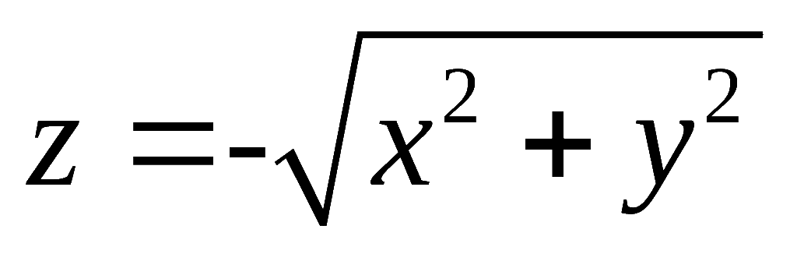
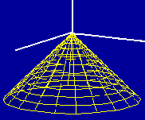


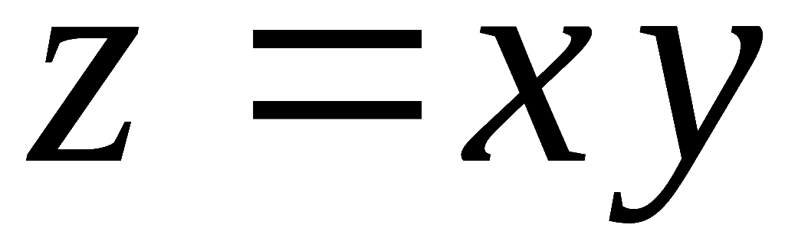
1.多元函数极值的概念（续）
若上式中的符号“ （或者 ）”改为“ （或者 ）”，
称点 为极大
（或者极小）值点。
则称函数在点 有极大（或者极小）值，
例如 :
在点 (0,0) 有极小值;
在点 (0,0) 有极大值;
在点 (0,0) 无极值.

Slide 4
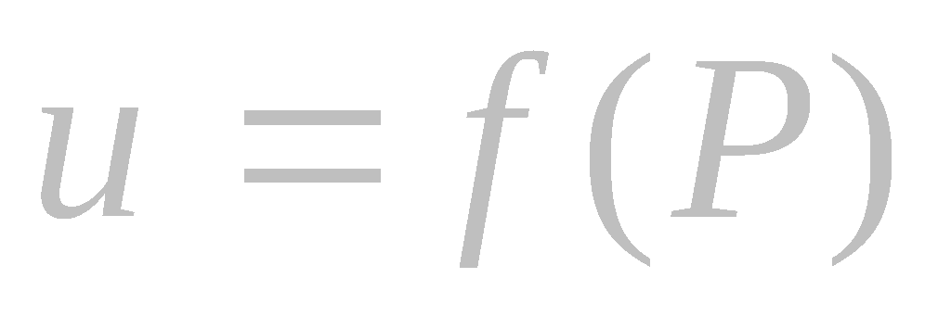
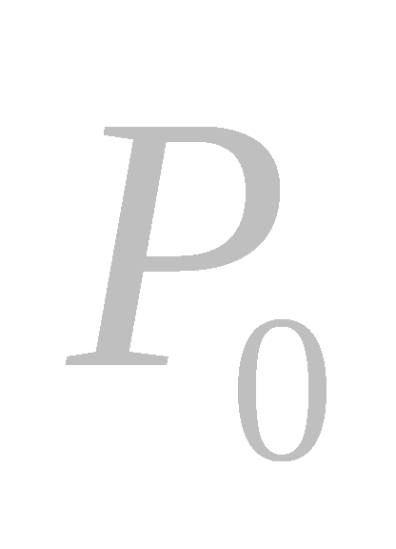
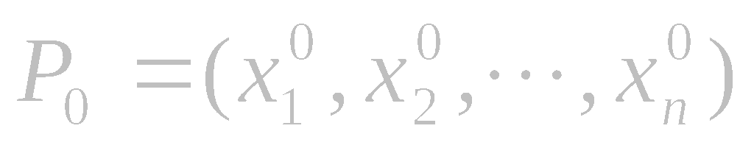
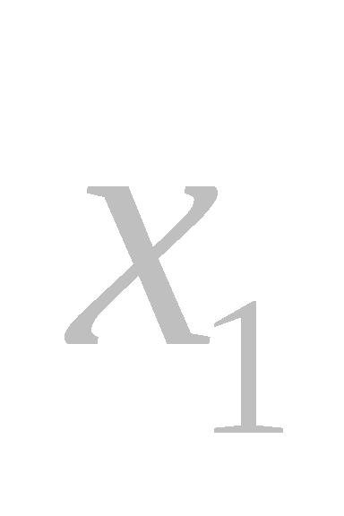
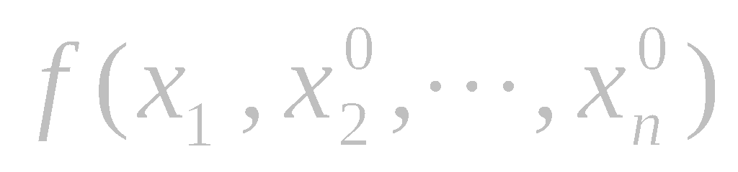
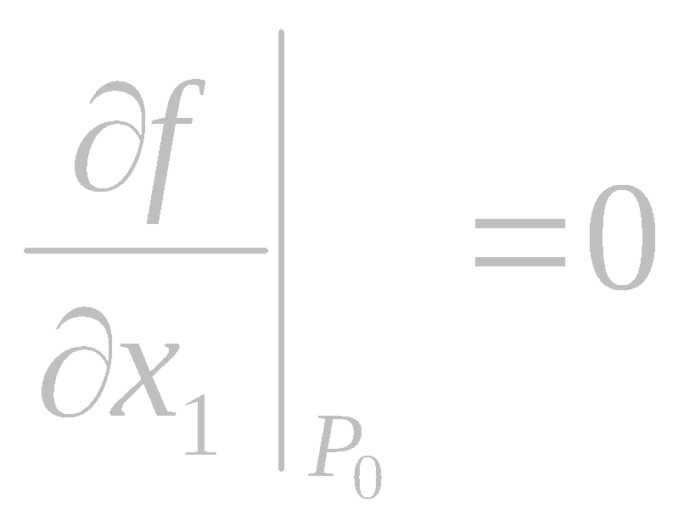
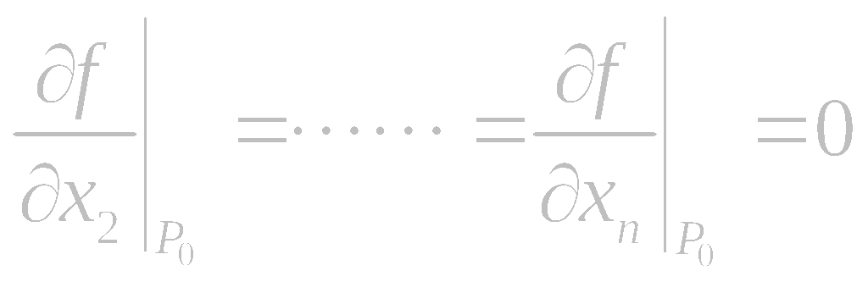
2.极值的必要条件
若多元函数 在点 处对各个自变量的一阶偏导数都等于零，
则称点 是函数 的一个驻点。
设多元函数 在点 处对各个自变量具有一阶偏导
数，
且点 是极值点，
则点 是函数的一个驻点。
证：
因为点 是函数 的极值点时，
点 也是关于变量 的一元函数 的
极值点，
从而： ，
类似地，有：
所以点 是函数的一个驻点。

Slide 5
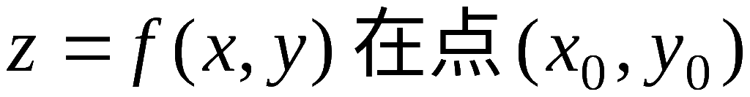
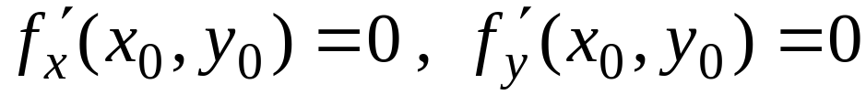
2.极值的必要条件（续）
以二元函数为例：
且在该点取得极值 ,
函数
存在
偏导数,
则有
注：可导的极值点一定是驻点，但驻点不一定是 极值点.
例如,
有驻点( 0, 0 ),
但在该点不取极值.

Slide 6
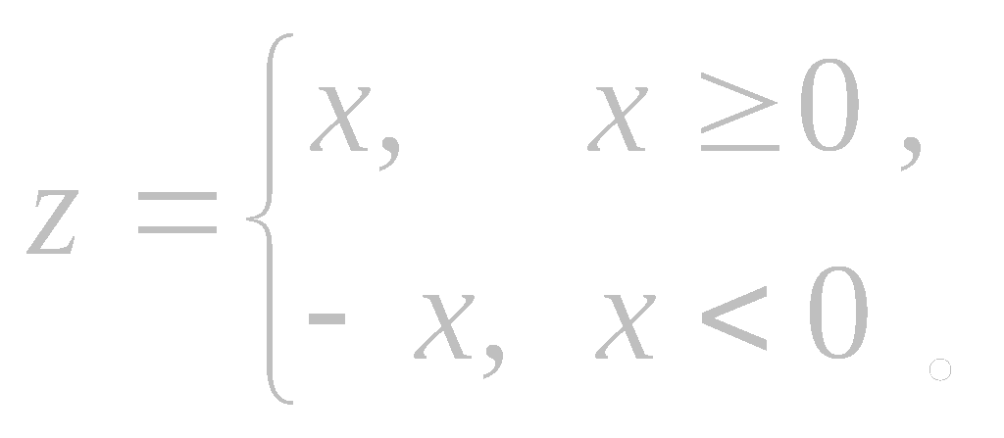
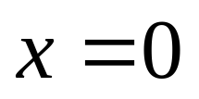

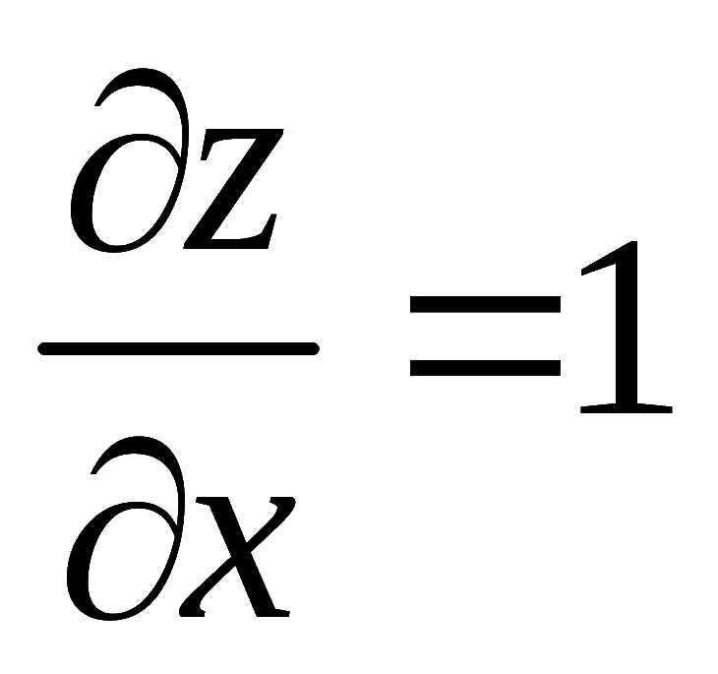
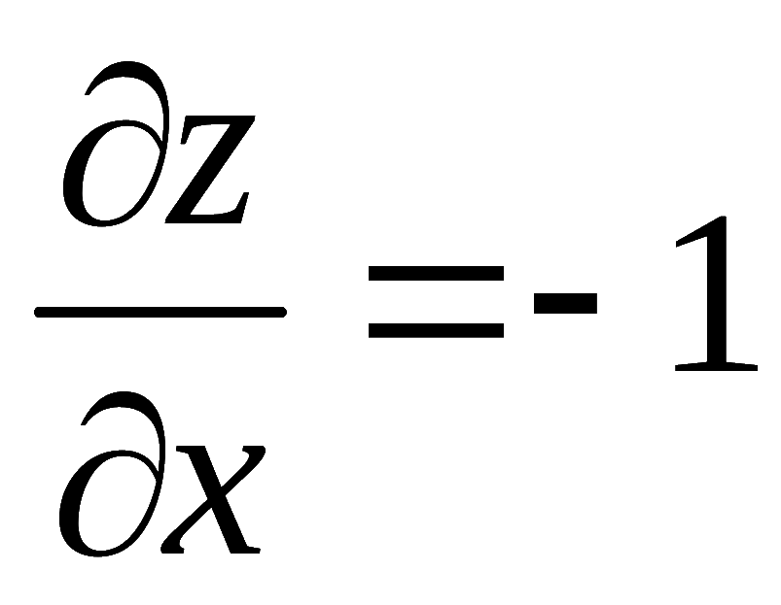
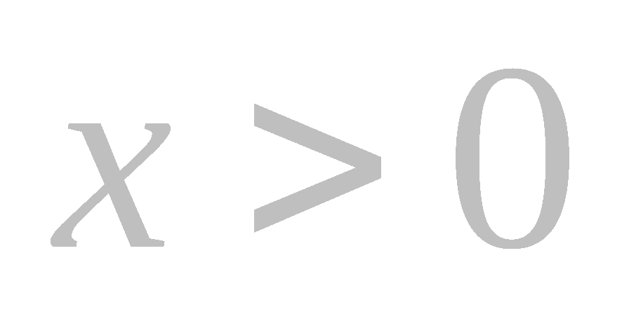
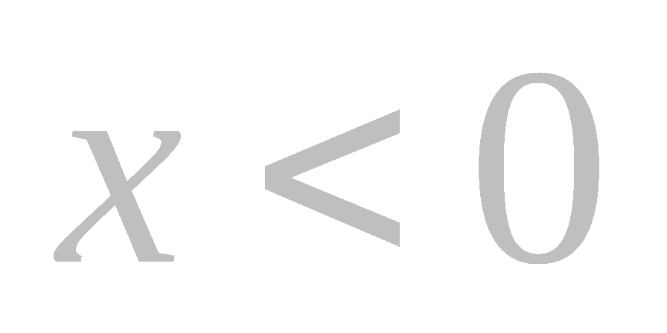
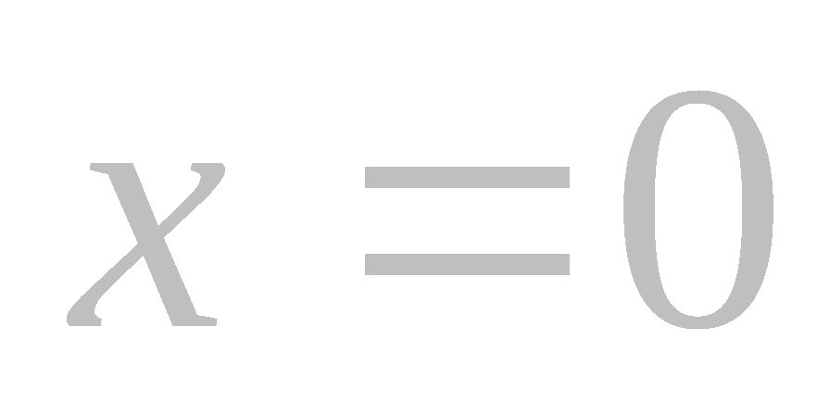
2.极值的必要条件（续）
另外，函数在偏导数不存在的点也可能取得极值.
例如：
函数 是相交于y轴的两张平面.
凡 的点 都是函数的极小值点，
但是:
时： ，
时： ，
故 时，偏导数不存在.
由此可见，函数的极值点必为驻点或者至少有一个偏导数不存在的点.
至于这些点处函数是否取得极值，还需进一步判定.

Slide 7
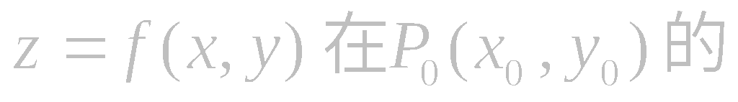
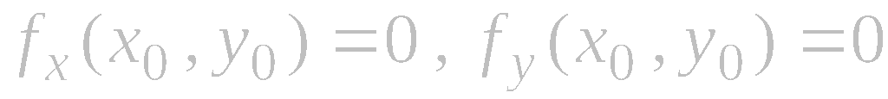
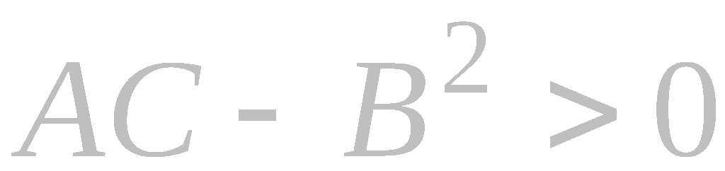
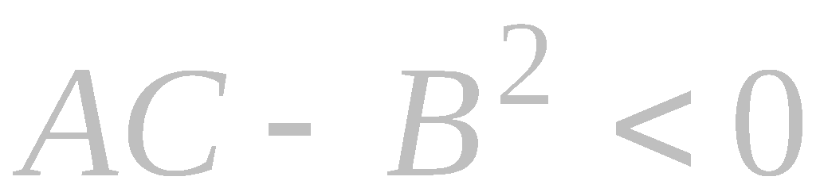
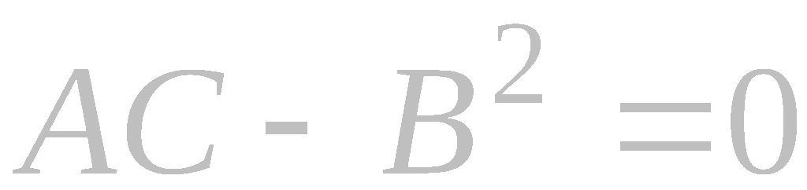
3.极值的充分条件
某邻域内具有一阶和二阶连续偏导数, 且
若函数
令
A<0 时取极大值;
则: 1) 当
时, 具有极值
A>0 时取极小值.
2) 当
时, 没有极值.
3) 当
时, 不能确定 , 需另行讨论.
机动 目录 上页 下页 返回 结束

Slide 8

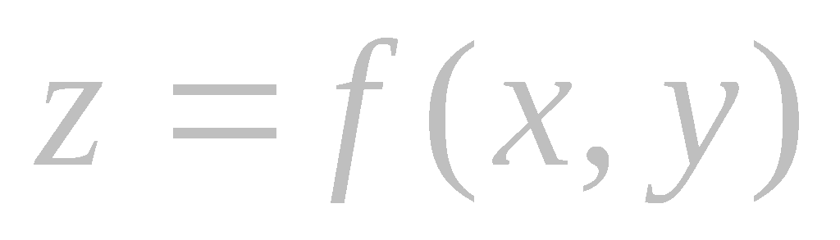
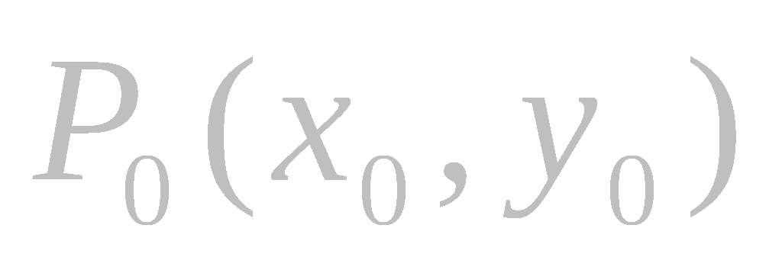
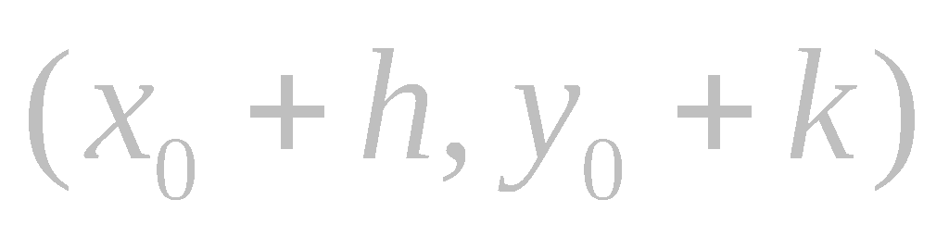
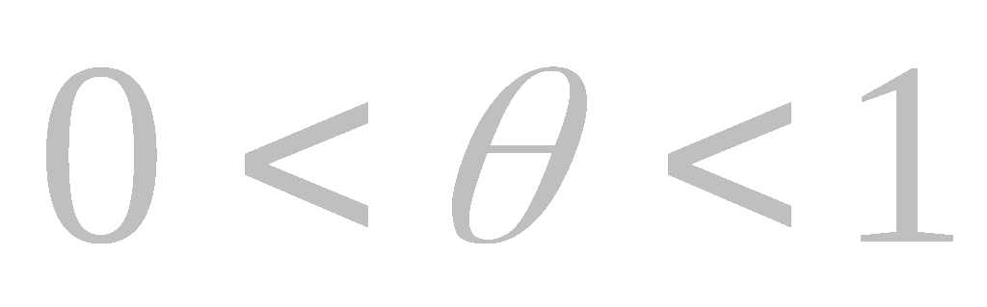
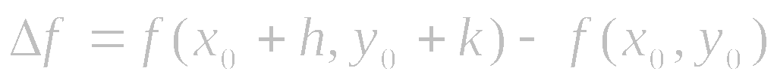
3.极值的充分条件（续）
由多元函数的泰勒公式有，当二元函数 在点 的某一邻域内具有二阶连续偏导数时，
证明：
设点 为此邻域内的一点，则有泰勒公式：
其中 .
注意到点 是驻点，故函数的增量
其中 .

Slide 9
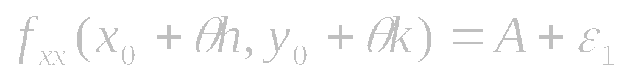
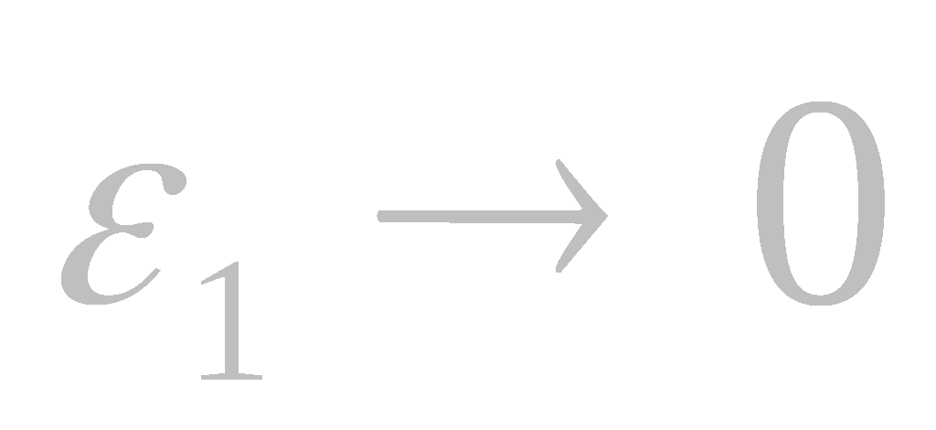
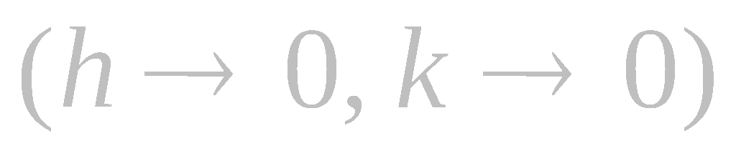
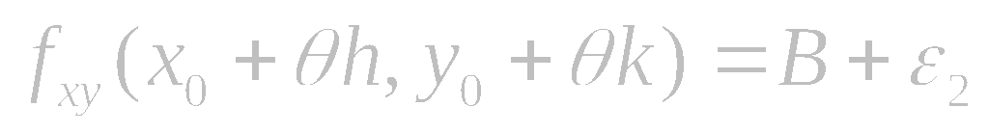
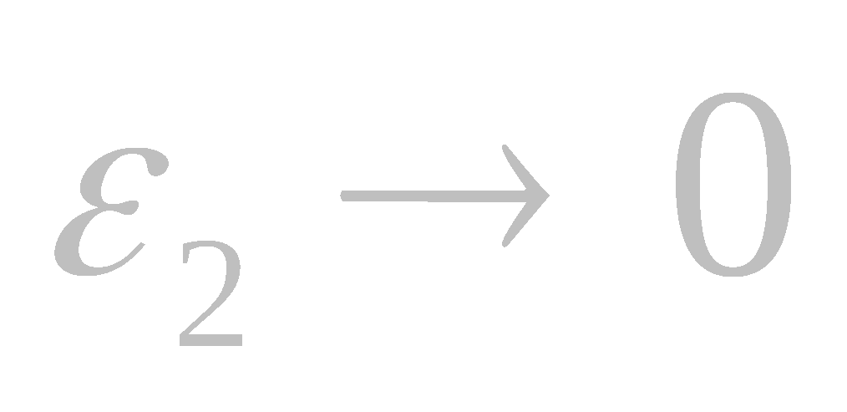
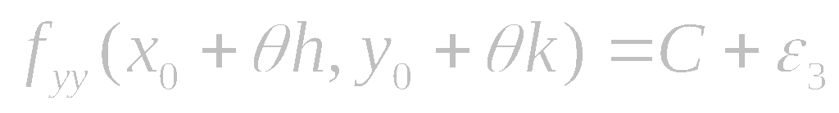
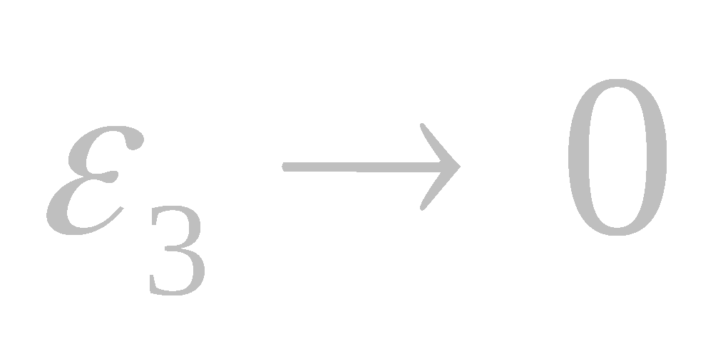
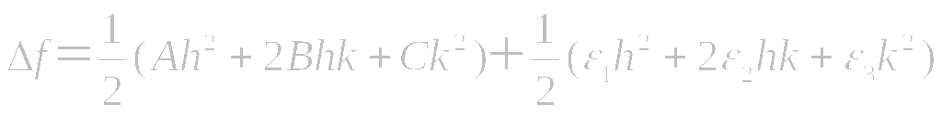

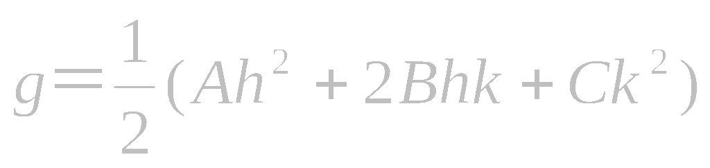



3.极值的充分条件（续）
又因为二阶偏导数皆连续以及引入的记号，有
其中
其中
其中
于是：
当前面关于 和 的二次函数 不为零
时，
所以存在点 的一个邻域，使得在这个邻域内， 与 的符号相同。
后一个括号是 时的无穷小.

Slide 10






4.极值的充分条件（续）
当1）成立时，
显见 ，则有
于是，
若 ， 与 皆为正的，点 是极小值点
若 ， 与 皆为负的，点 是极大值点
当2）成立时，
方括号内的两项有不同的符号。
前者为零时，其值为负；
后者为零时，其值为正，
所以点 不是函数 极值点。

Slide 11


4.极值的充分条件（续）
当3）成立时，
考虑函数 和
但前者取到极小值，后者却取不到极值，所以需进一步判定。
在原点处它们都有 ，

Slide 12

















5.例
例1.
求函数
的极值.
解: 第一步 求驻点.
解方程组
得驻点: (1, 0) , (1, 2) , (–3, 0) , (–3, 2) .
第二步 判别.
求二阶偏导数
在点(1,0) 处
为极小值;

Slide 13













5.例（续）
在点(1,2) 处
不是极值;
在点(−3,0) 处
不是极值;
在点(−3,2) 处
为极大值.

Slide 14








5.例（续）
例2. 讨论函数
及
在点(0,0)
是否取得极值.
解: 显然 (0,0) 都是它们的驻点 ,
并且在 (0,0) 都有
在(0,0)点邻域内的取值
正
可能为
负
, 因此 z(0,0) 不是极值.
0
因此
为极小值.

Slide 15


6.最大值和最小值
依据
函数 f 在闭域上连续
函数 f 在闭域上可达到最值
驻点
最值可疑点
边界上的最值点
特别, 当区域内部最值存在, 且只有一个极值点P 时,
为极小 值
为最小 值
(大)
(大)

Slide 16


6.最大值和最小值（续）
二元函数 在有界闭区域 D上连续，则在上一定存在最大值和最小值 .
求最大（小）值的步骤归纳如下：
① 求出 在内的所有驻点和一阶偏导数不存在的点；
② 计算 在这些点的函数值；
③ 求出 在的边界D上的最大（小）值 ；
④ 比较上面算得的函数值，其中最大者就是最大值，
最小者就是最小值。

Slide 17






7.例
例3 求函数 在闭区域
上的最值。
解：令
可得区域内的驻点 ，且
再考察边界上的情况。
在边界 及 上，函数的值均为零；

Slide 18









7.例（续）
在边界 上，
令：
而
在 上得驻点 和 .
将三个数进行比较，
由于
所以 在的闭区域D上：
最大值为 ；
最小值为 .

Slide 19













7.例（续）
例4.
某厂要用铁板做一个体积为2
的有盖长方体水
问当长、宽、高各取怎样的尺寸时, 才能使用料最省?
解: 设水箱长,宽分别为 x , y m ,则高为
则水箱所用材料的面积为
令
得驻点
根据实际问题可知最小值在定义域内应存在,
因此可
断定此唯一驻点就是最小值点.
即当长、宽均为
高为
时, 水箱所用材料最省.

Slide 20


8.内容小结
1. 函数的极值点的分布
函数的极值点存在于定义域内的驻点以及偏导数不存在的点.
如对二元函数
即解方程组
2. 函数的极值点的判别
利用基于三个二阶偏导数的充分条件判别驻点以及偏导数不存在的点是否为极值点 .

Slide 21
8.内容小结（续）
3. 函数的最值点的分布
存在于函数的驻点、偏导数不存在的点以及边界点.
4. 函数的最值点的求解
比较函数在以上三种点处的函数值，其中最大的值就是函数的最大值，最小的值就是函数的最小值.

Slide 22









9.思考与练习
1. 有一宽为 24cm 的长方形铁板 ,
把它折起来做成
一个断面为等腰梯形的水槽,
问怎样折法才能使断面面
积最大.
解: 设折起来的边长为 x cm,
倾角为α ,
则断面面积
为
x
24

Slide 23












9.思考与练习（续）
令
解得:
由题意知,最大值在定义域D 内达到,
而在域D 内只有
一个驻点,
故此点即为所求.

Slide 24


9.思考与练习（续）
2. 在已知周长为的一切三角形中求出面积最大的三角形。
解：设三角形的三条边分别长为 ，
由题意知 ：
，三角形的面积为：
其中
令

Slide 25







9.思考与练习（续）
得 和
结合 和 的取值范围
函数有唯一驻点 。
由于实际问题中最大值是存在的，
从而周长为 的一切三角形中三条边相等且长为 的三角形面积最大。
所以驻点就是函数能取到最大值的点，

Slide 26
10.作业
习题9.8（p.113）
A组题 1(2)(3)； 2； 5.
B组题 2.

Slide 27
Thank You !
2011年春

